Slide 1


www.bck.az
Azərbaycan Tibb Universitetinin I-Cərrahi Xəstəliklər kafedrası

Slide 2
AĞCİYƏRİN CƏRRAHİ XƏSTƏLİKLƏRİNƏ DİAQNOSTİK YANAŞMA
Ağciyər xəstəliklərinə diaqnostik yanaşma
AMEA müxbir üzvü,
Prof.Dr. Nuru Yusifoğlu Bayramov
ATU, I cərrahi xəstəlikləri kafedrası

Slide 3
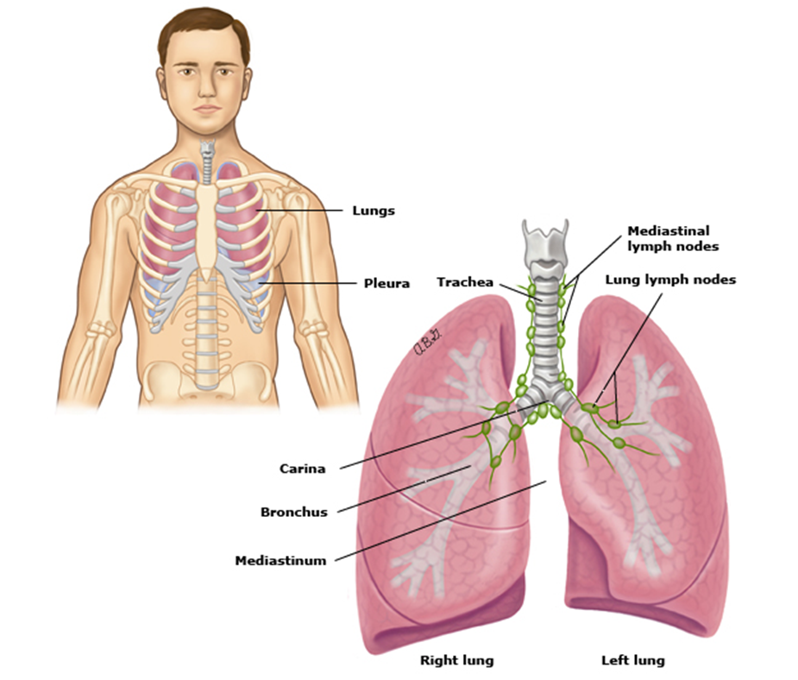
Anatomiyası
Ağciyər xəstəliklərinə diaqnostik yanaşma
İnsanda iki ağciyər
Sağ və sol ağciyər

Slide 4
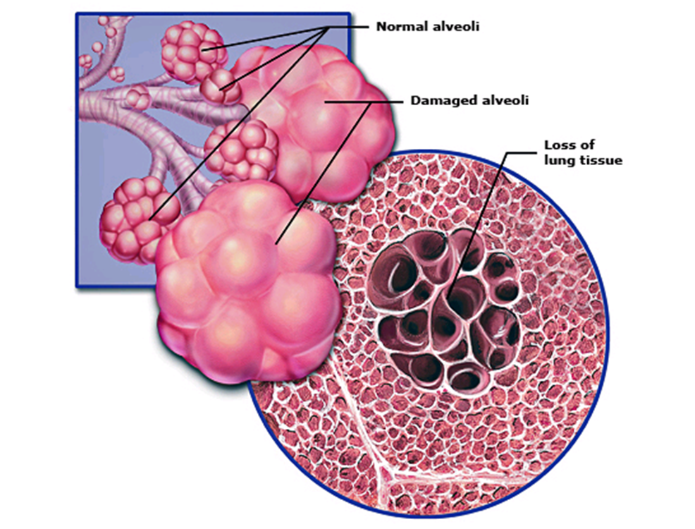
Anatomiyası
Ağciyər xəstəliklərinə diaqnostik yanaşma
Ağciyərin arxitektonikası
Pay
Seqment
Paycıqlar
Alveollar

Slide 5
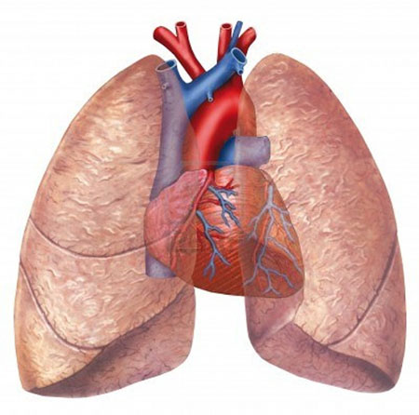
Anatomiyası
Ağciyər xəstəliklərinə diaqnostik yanaşma
Sağ ağciyərin pay və seqmentləri
Yuxarı, orta və aşağı paylar
Seqmentlər
Sol ağciyərin pay və seqmentləri
Yuxaı və aşağı pay
Seqmentlər

Slide 6
Fiziologiyası
Ağciyər xəstəliklərinə diaqnostik yanaşma
Ağciyərlər orqanizmdə 2 funksiya yerinə yetirir:
Tənəffüs funksiyası
Qeyri-tənəffüs funksiyası

Slide 7
Sindromları
Ağciyər xəstəliklərinə diaqnostik yanaşma
Ağciyər yetməzliyi
Ağciyər kütləsi
Diffuz xəstəliklər (obstruktiv, restriktiv)

Slide 8
Cərrahi xəstəlikləri
Ağciyər xəstəliklərinə diaqnostik yanaşma
Ağciyər absesi
Bronxoektaziya
Ağciyərin anadangəlmə xəstəlikləri
Traxeobronxial atreziya
Bronxogenik kistlər
Bronxopulmonar displaziya
Pulmonar sekvestrasiya
Anadangəlmə kistik adenomatoz
Anadangəmə lobar emfizema
Ağciyərin damar anomaliyaları
Orta pay sindromu
Bronxolitiaz
Kistik fibroz
Tuberkulez
Funqal infeksiyalar
Sarkoidoz
Ağciyər xərçəngi
Nadir birincili xoş və bəd şişlər
Metastatik şişlər

Slide 9
Müayinələri
Ağciyər xəstəliklərinə diaqnostik yanaşma
Klinik
Şikayətlər
Öksürək
Bəlğəm ifrazı
Qanhayxırma
Təngənəfəslik
Ağrı
Sianoz
Obyektiv müayinə
Baxma
Perkusiya
Ağciyər səsləri
Hərəkət testi
Laborator
Arterial qan qazları
Bəlğəmin müayinəsi
Spesifik testlər
Görüntüləmə
Rentgen
KT
PET
Bronxoskopiya
Mediastinoskopiya
Torakoskopiya
Funksional müayinələr
  Saturasiya
  Spirometriya
Biopsiya
  perkutan, bronxoskopik, torakoskopik, torakotomiya

Slide 10
Ağciyərin müayinəsinə göstərişlər
Ağciyər xəstəliklərinə diaqnostik yanaşma
Profilaktik müayinələr (skrining)
Həkimə müraciət etmiş bütün xəstələrdə
Əməliyyat planlanan xəstələrdə
Metastaz axtarışında
Kritik xəstələrdə
Simptomatik – şübhə əlamətləri olanlarda

Slide 11
Ağciyər xəstəliklərininə şübhə
Ağciyər xəstəliklərinə diaqnostik yanaşma
Təngənəfəslik
Qanhayxırma
Öksürək
Bəlğəm ifrazı
Ağrı
Sianoz
Hərarət
Xırıltılar
Ağciyər xəstəliklərinə ŞÜBHƏ

Slide 12
Ağciyərin cərrahi xəstəliklərinin diaqnostikası
Ağciyər xəstəliklərinə diaqnostik yanaşma
ŞÜBHƏ
    Öksürək
    Bəlğəm ifrazı
    Qanhayxırma
    Təngənəfəslik
    Ağrı
    Sianoz
BİRİNCİ PİLLƏ
  Kəskin cərrahi xəstəlikləri və üzvi xəstəlikləri araşdırmaq
İKİNCİ PİLLƏ
  Xəstəlikləri və ağırlıq dərəcələrini dəqiqləşdirmə və funksional xəstəlikləri araşdırmaq
ÜÇÜNCÜ PİLLƏ
  İnvaziv diaqnostika

Slide 13
Birinci pillə müayinələr
Ağciyər xəstəliklərinə diaqnostik yanaşma
Klinik müayinə
Rentgen
Bəlğəm müayinəsi
Saturasiya

Slide 14
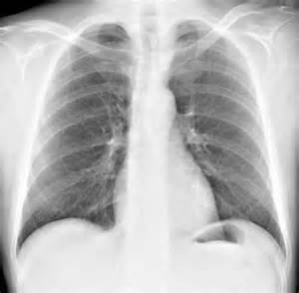
Rentgenoqrafiya
Ağciyər xəstəliklərinə diaqnostik yanaşma
Rentgenoqrafiya ağciyər xəstəliklərinin diaqnostikasında ilkin standart müayinədir
Aciyər törəmələrini (2 sm-dən böyük) göstərir
İnfiltrasiyaları göstərir
Abses və kavernaları göstərir
Atelektaz və emfizemanı göstərir
Plevra patologiyalarını (pnevmotoraks, plevral maye) göstərir
Kanser diaqnostikasında rolu zəifdir

Slide 15
Öksürək, qanhayxırma, təngənəfəslik, bəlğəm ifrazı, ağrı, sianoz, hərarət, xışıltılar və s.
Ağciyər xəstəliklərinə diaqnostik yanaşma
AĞCİYƏR XƏSTƏLİKLƏRİNƏ ŞÜBHƏ
BİRİNCİ PİLLƏ MÜAYİNƏLƏRİ
Geniş klinik müayinə, Rentgen, saturasiya, bəlğəm müayinəsi
A
D
Təcili cərrahi xəstəlik var
Üzvi dəyişiklik yox, lakin klinik şübhə var
B
C
Üzvi dəyişiklik var və diaqnozu dəqiqləşir
Üzvi dəyişiklik tapıldı lakin diaqnozu və ya ağırlıq dərəcəsi dəqiqləşmir
Notes:
Birinci pillə müayinələrdə əsas məqsəd təcili və üzvi xəstəlikləri təsdiq və ya inkar etməkdir. Bu müayinələrdən 4 nəticə ortaya çıxa bilər. Birinci nəticə (varinat A) – xəstətə təcili ağciyər xəstəliyi var, İkinci nəticə (variant B), üzvi dəyişiklik var və təbiəti ilkin müayinələrlə dəqiqləşir, üçüncü nəticə (variant C) üzvi dəyişiklik tapılır, lakin səbəbi və ya ağırlıq dərəcəsi dəqiqləşmir, nəhayət dördüncü nəticə (variant D) – üzvi dəyişiklik tapılmır, lakin klinik şübhə var.

Slide 16
BİRİNCİ PİLLƏ MÜAYİNƏLƏRİ
Geniş klinik müayinə, Rentgen, saturasiya, bəlğəm
Ağciyər xəstəliklərinə diaqnostik yanaşma
A
Təcili ağciyər xəstəliyi var
Ağciyər yetməzliyi (KRDS, ağciyər ödemi)
Ağciyər qanaxması
Spontan pnevmotaraks
Ağciyər arteriyası tromboemboliyası
Asfiksiya
Ağciyər absesi
Pnevmoniya
Astmatik status
Digər
Notes:
Birinci pillə müayinələrdə təcili ağciyər xəstəliyi müəyyən olunursa, ilk növbədə xəstəni stabilləşdirmək lazımdır, sonra səbəbi araşdırmaq olar. Xəstələri stabilləşdirmək üçün oksigenasiya mütləqdir, pleval drenaj və intubasiya gərəkə bilir. Səbəin araşdırılması üçün təcili xəstəliyin xarakterinə uyğun müayinələr seçilir. Təcili ağciyər xəstəlikləri arasında ən çox rast gəlinənlərə ağciyər yetməzliyini, qanaxmasını, spontan pnevmotoraksı, tromboemboliyanı, absesi, pnevmoniyanı, asfiksiyanı, astmatik statusu və aid etmək olar (Qan-per-in-il-tı). T

Slide 17
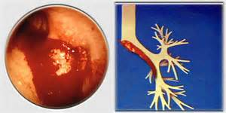
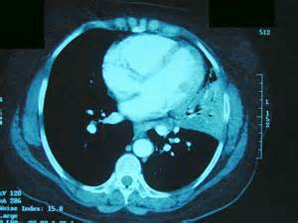

Ağciyər qanaxması
Ağciyər xəstəliklərinə diaqnostik yanaşma
Diaqnostik əlamətlər
Qanhayxırma
Köpüklü qan
Təngənəfəslik
Sianoz
Anemiya və şok
Saturasıya aşağı
Stablizasiya
KT və bronxoskopiya
Notes:
Birinci pillə müayinələrdə adətən ağciyər qanaxmasının diaqnozu qoyulur. Səbəbini dəqiqləşdirmək üçün isə ikinci pillə müayinələr – xəstə stabildirsə KT, stabil deyilsə ilk olaraq diaqnostik və müalicə məqsədli bronxoskopiya lazım gəlir.

Slide 18
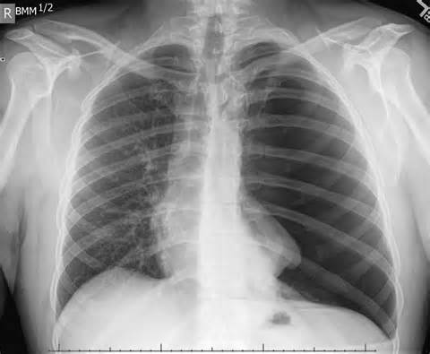
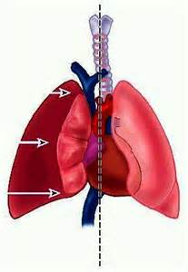
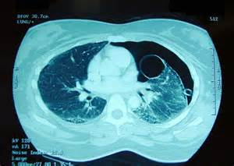
Spontan pnevmotoraks
Ağciyər xəstəliklərinə diaqnostik yanaşma
Diaqnostik əlamətlər
Kəskin ağrı ilə başlama
Təngənəfəslik
Birtərəfli tənəffüsdən qalma
Sianoz və saturasıya aşağı ola bilər
R-də pnevmotoraks və bulla
KT, göstərişə görə plevral drenaj
Notes:
Spontan pnevmotoraks, qeyri-travmatik mənşəli pnevmotoraksdır, ağciyər patologiyaları nəticəsində plevra boşluğna hava keçir. Döş qəfəsində ani başlayan ağrı, təngənəfəslik, tənəffüs asimmetriyası, tənəffüz səslərinin eşidilməməsi, xarakterikdir və R-də plevrada havanın görünməsi diaqnozu dəqiqləşdirir. Yüngül dərəcəli formalrda ağrı olur, ciddi təngənəfəslik olmur, lakin ağır dərəcəli formalarında təngənəfəslik, gərgin penevmotoraks, həttda şok ola bilir. Stabil xəstələrdə KT ilə səbəbi dəqiqləşdirmək olar, ağır xəstələrdə təcili olaraq oksigen və plevral drenaj edilir, sonra səbəb axtarılır.

Slide 19
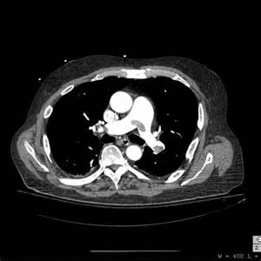
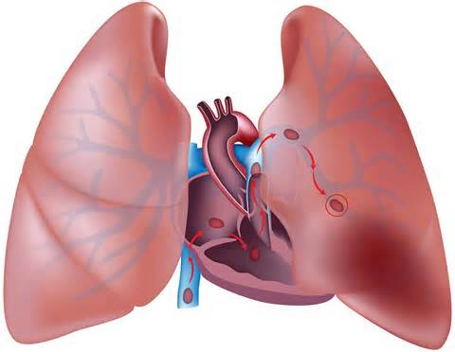
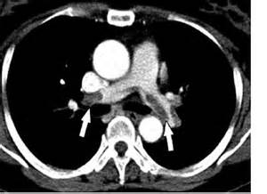
Ağciyər arteriyalarının tromboemboliyası
Ağciyər xəstəliklərinə diaqnostik yanaşma
Diaqnostik əlamətlər
Cərrahi və yataq xəstələrində kəskin təngənəfəsliklə başlama
Sianoz və saturasıya aşağı ola bilər
Hərarət
Şok ola bilr
R-də infiltrasiyalar ola bilər
Kontrastlı KT
Notes:
Ağciyər arteriyalarının troboemboliyası adətən cərrahi əməliyyat keçirmiş xəstələrdə, aşağı ətraf venoz kəstəliklərində, bəd xassəli xəstəliklərdə və trobofilik vəziyyətlərdə birdən birə ortaya çıxır. Üç klinik formada ola bilər. Yüngül formaları zəif əlamətlərə biruzə verir. Orta formada ağciyərdə infiltratla görünə bilir, saturasiya azalər. Ağır və ya çassiv tromboemboliyalarda adətən hipoksiya və hipotenziya görünür. Tromboemboliyanın diaqnozunu dəqiqləşdirmək üçün kontrastlı KT lazımdır.

Slide 20
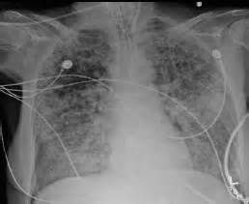
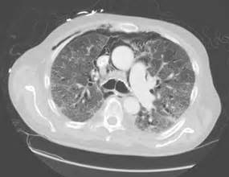
Ağciyər yetməzliyi - KRDS
Ağciyər xəstəliklərinə diaqnostik yanaşma
Diaqnostik əlamətlər
Kəskin xəstəlik fonunda başlama
Təngənəfəslik
Ağciyərdə ikitərəfli infiltratlar
Saturasiya aşağı SpO₂/FiO₂ <315 mmHg
Notes:
Kəskin ağciyər yetməzliyi alveollarda qaz mübadiləsinin kəskin azalması olub, əksər hallarda ağciyərin və digər orqanların xəstəliklərinin ağırlaşmasıdır.

Slide 21
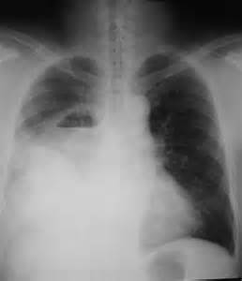
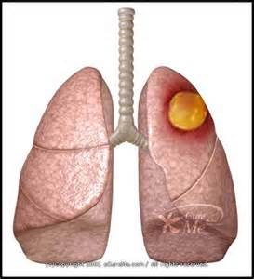
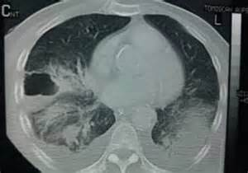
Ağciyər absesi
Ağciyər xəstəliklərinə diaqnostik yanaşma
Diaqnostik əlamətlər:
Kəskin xəstəlik fonunda başlama
Yüksək hərarət
Bəlğəm ifrazı
R-də abses boşluğu
KT

Slide 22
Ağciyər xəstəliklərinə diaqnostik yanaşma
BİRİNCİ PİLLƏ MÜAYİNƏLƏRİ
Geniş klinik müayinə, Rentgen, Saturasiya, bəlğəm
B
Ağciyərdə üzvi dəyişiklik var və səbəbi dəqiqləşir
Ağciyər kavernası
Metastatik törəmələr
Emfizema
Bronxit
İkinci pillə
Ağırlıq dərəcəsini qiymətləndirmə
Notes:
İkinci nəticə (B variant), ağciyərdə üzvi xəstəlik tapılır və diaqnozu dəqiqləşir. Klinik və rentgenoloji müayinə ilə ağciyərin azsaylı üzvi xəstəliklərinin diqnozunu və səbəbini dəqiqləşdirmək olur. Məsələn anamnezində vərəm olan xəstədə kaverna tapılırsa, və ya bəd xassəli xəstəliyi olnlarda ağciyərdə çoxsaylı metastazlar tapılırsa diaqnoz dəqiqləşdirilir. Lakin əksər hallrda ağırlıq dərəcəsini qiymətləndirmək üçün əlavə müayinələrə, xüsusən də KT-yə ehtiyac yaranır.

Slide 23
Ağciyər xəstəliklərinə diaqnostik yanaşma
BİRİNCİ PİLLƏ MÜAYİNƏLƏRİ
Geniş klinik müayinə, Rentgen, saturasiya, bəlğəm
C
Üzvi dəyişiklik var, lakin səbəbi və ya ağırlıq dərəcəsi dəqiqləşmir
Ağciyərdə kölgəlik (törəmə)
Ağciyrdə konsolidasiya, havalılıq artması
Digər
İkinci pillə müayinələr
KT və bronxoskopiya
Notes:
Rentgen müayinəsində ağciyərdə üzvi dəyişiklik tapılması və diaqnozun dəqiqləşməmnəsi cərrahi praktikada ən çox rast gəlinən varintlardan biridir (C variant). Bu halda adətən ilk seçim KT-dir. KT ağciyər xəstəliklərinin diaqnostikasında bazis müayinə sayılır və son illər ilkin müayinəyə çevrilərək rentgen müayinəsini əvəz etməyə başlamışdır. KT ağciyərdə üzvi dəyişikliyin olub-olmamasını, xarakterini (solid, kistik, atelektaz, infiltrat, kalsinat, absess, fibroz, emfizema, bronxial kütlə, bronxektaziya, damar patologiyaları və s), ölçüsünü, sayını, ətraf orqanlara yayılmasını və s. göstərən dəqiqləşdirici müayinədir.

Slide 24
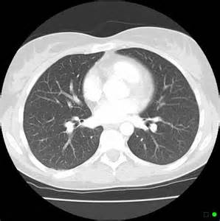
KT
Ağciyər xəstəliklərinə diaqnostik yanaşma
KT bazis müayinədir
Rentgen müayinəsini əvəz etməyə başlamışdır
Ağciyərdə üzvi dəyişikliyin:
  olub-olmamasını
  xarakterini (solid, kistik, atelektaz, infiltrat, kalsinat, absess, fibroz, emfizema, bronxial kütlə, bronxektaziya, damar patologiyaları və s)
  ölçüsünü, sayını
  ətraf orqanlara yayılmasını və s.

Slide 25
Ağciyər xəstəliklərinə diaqnostik yanaşma
İkinci pillə müayinələr
KT və bronxoskopiya
Xəstəlik və ağırlıq dərəcəsi dəqiqləşir
Xəstəlik və ağırlıq dərəcəsi dəqiqləşmir
Abses
Kist
Metastaz
Fibroz
Bronxektaziya
Bronx törəməsi
Pnevmoniya
Atelektaz
Kalsinat
Digər
Solitar ağciyər düyünü
Ağciyər kanseri
Digər
Notes:
Rentgen müayinəsində ağciyərdə üzvi dəyişiklik tapılması və diaqnozun dəqiqləşməmnəsi cərrahi praktikada ən çox rast gəlinən varintlardan biridir (C variant). Bu halda adətən ilk seçim KT-dir. KT ağciyər xəstəliklərinin diaqnostikasında bazis müayinə sayılır və son illər ilkin müayinəyə çevrilərək rentgen müayinəsini əvəz etməyə başlamışdır. KT ağciyərdə üzvi dəyişikliyin olub-olmamasını, xarakterini (solid, kistik, atelektaz, infiltrat, kalsinat, absess, fibroz, emfizema, bronxial kütlə, bronxektaziya, damar patologiyaları və s), ölçüsünü, sayını, ətraf orqanlara yayılmasını və s. göstərən dəqiqləşdirici müayinədir. Bronxoskopiya bronxlardakı patologiyaları aşkarlamaq və törəmələrdən biopsiya almaq, alveolar sekretdən nümünə almaq üçün vacib müayinədir. Bronxoskopiya mütləq müayinə olmasa da törəmə tapılan və bronxial patologiya görünəün bütün xəstələrdə apaılır.

Slide 26
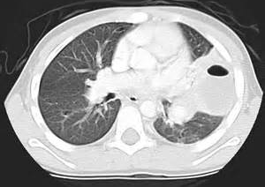
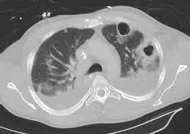
Ağciyər absesi
Ağciyər xəstəliklərinə diaqnostik yanaşma
Diaqnostik əlamətlər
Öksürək
Sepsis əlamətləri, ağır vəziyyət
Leykositoz, CRP artması
KT
  hava-maye səviyyəsi
  bronxun vəziyyəti
  Agciyərdə patologiya
  Tək və ya çoxsaylı abseslər
Notes:
Ağciyər absesi adətən ağciyərin iltihabi-destruktiv xəstəliklərin (pnevmoniya, bəd xassəli törəmələr) və ya sepsisin ağırlaşmasıdır, toxumada məhdud irinlikdir. Öksürək, sepsis əlamətləri, leykositoz olur, KT-də hava-maye səviyyəsinin görünməsi diaqnozu dəqiqləşdirir. Pnevmoniyadan sonrakı abseslər adətən təksaylı olur, septik embolların nəticəsində əmələ gələn abseslər isə adətən çoxsaylı olurlar. Ağciyər absesində ilk növbədə bəd xasssəli törəmənin absesləşməsini təsiq və ya inkar etmək lazımdır.

Slide 27
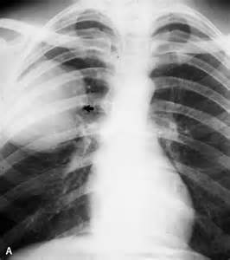
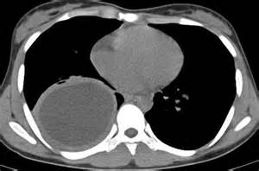
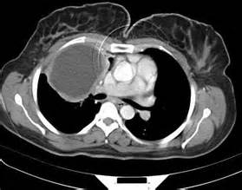
Ağciyər kisti
Ağciyər xəstəliklərinə diaqnostik yanaşma
Diaqnostik əlamətlər
Klinik əlamətlər var və ya yox
R-də hamar kənarlı homogen kölgəlik
KT-də kontrast tutmayan hamar kənarlı homogen törəmə (ikiqat divarı varsa exinokok)
Notes:
Ağciyər kistləri nadir görünən törəmələrdəndir. Adətən endemik bölgələrdə exinikokk kistlərinə çox rast gəlinir. Asimptomatik ola bilərlər və ya böyük ölçülərə çatdıqda təzyiqə bağlı təngənəfalik, ağırlaşmalrında isə bəlğəmli öksürək (partlama), yüksək hərarət və ağrı (infeksiyalaşma) əlamətləri ilə biruzə verə bilirlər. Rentgenologi və KT olaraq dəqiq və hamar sərhəddli homogen törəmə kimi görünürlər, kontrastlı KT-də isə kontrast tutmurlar. Anamnezdə və ya hazırda exinokokk kistinin olması, ikiqat divarının və ya tərkibində qız qovucuqlarının olması eximokokk kisti üçün xarakterikdir.

Slide 28
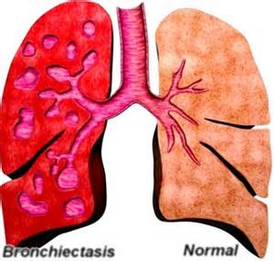
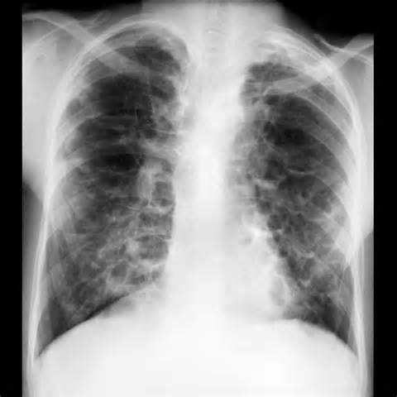
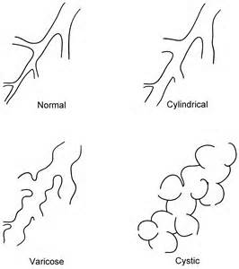
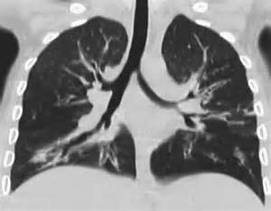
Bronxektaziya
Ağciyər xəstəliklərinə diaqnostik yanaşma
Diaqnostik əlamətlər
Öksürək –çoxlu bəlğəm ifrazı
Hərarət
Hemoptoz (40-60%)
Təngənəfəslik, sianoz
Rentgen – bronxoektaziyanı göstərməyə bilər
KT –genişlənmiş bronxlar və divar qalınlşaması
Bronxoskopiya – geniş ronxlar, dar sahələr, eksudat və s
Kultur – bəgəm və bronxoskopik kültür
Notes:
Bronxektaziya xəstəliyi genişlənmiş bronxlarda infeksiyanın olması ilə xarakterizə edilir. Bu xəstəlik anadangəlmə bronxektaziyalara infeksiyanın qoşulması nəticəsində və ya bronxda və ya ağciyərdə davam edən infeksiyanın bronxlarda striktura və genişlənmə törətməsi nəticəsində baş verə bilər. Çoxlu bəlğəm ifrazə ilə öksürək, təkrarlayan bronxit xarakterikdir. Rentgen bronxektaziyanı göstərməyə bilər. KT və Bronxoskopiya diaqnostikada mütləq müayinələrdir. KT bronxesktaziyanı və ağciyər patologiyalarını göstərə bilir, bronxoskopiya isə həm bronxdakı dəyişiklikləri (genişlənmə, daralma, irin, törəmə və ), həm diferensasiya üçün, həm də bəlğəm kültürü və biopiya üçün vacibdir.

Slide 29
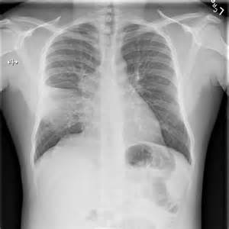
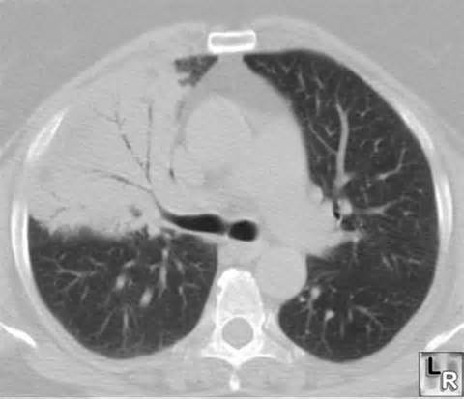
Orta pay sindromu
Ağciyər xəstəliklərinə diaqnostik yanaşma
Diaqnostik əlamətlər:
Təkralayan pnevmoniya
Rentgen – orta payda pnevmoniya
KT- orta payda pnevmniya
Bronxoskopiya –bronxial törəməni inkar etmək üçün
Notes:
Orta pay sindromu sağ ağciyərin orta pay bronxunun tıxanması nəticəsində baş verən pnevmoniyadır. Obturasiyanı limfa düyünü, fobroz və bronxektaziyalar törədə bilir. Təkrarlayan pnevmoniya, KT-də orta payda pnevmoniya əlamətlərinin görünməsi və bronxoskopiyada bronxun drenajının pozulmasının tapılması diaqnozu dəqiqləşdirir.

Slide 30
Ağciyər xəstəliklərinə diaqnostik yanaşma
İkinci pillə müayinələr
KT və bronxoskopiya
Xəstəlik və ağırlıq dərəcəsi dəqiqləşmir
Solitar ağciyər düyünü
Ağciyər kanseri
Digər
Üçüncü pillə müayinələr
PET, digər orqan KT, MRT, EBUS və invaziv diaqnostika
Notes:
İkinci pillə müayinələrdə xəstəliyin təbiəti və ya ağırlıq dərəcəsi dəqiqləşmirsə növbəti müayinələrə ehtiyac yaranır. Bu vəziyyət adətən klinik, KT və bronxoskopiya ilə təbiəti məlüm olmayan xəstəliklərdə (məsələn, solitar ağciyər düyünü) və ya ağciyər kanserində mərhələni təyinində rastlanır. Bunun üçün üçüncü pillə müayinələr aparılır ki bunlara PET, digər orqan KT, MRT, EBUS və invaziv diaqnostika aid edilə bilər.

Slide 31
Ağciyər xəstəliklərinə diaqnostik yanaşma
Ağciyərdə törəmə tapıldıqda ilk növbədə bədxassəli
olub-olmadığı dəqiqləşdirilməlidir

Slide 32
Ağciyər xəstəliklərinə diaqnostik yanaşma
Solitar ağciyər düyünü
Asimptomatik, KT-də dairəvi düyün
Xoş xassəli
  Böyüməyən
  2 sm-dən kiçik
  Diffuz, mərkəzi və laylı kalsifikasiya
  İzotop tutulumu yox (adenokarsinoma və karsinoiddə ola bilər)
Bəd xassəli
  Böyüyən
  2 sm-dən böyük
  Ekzentrik, nöqtəvari kalsifikasiya
  İzotop tutulumu var (iltihabda da ola bilər)
Əvvəlki şəkillərlə müqayisə,
ölçü, kalsifikasiya cəhəti
Pozitron emission tomoqrafiya
BİOPSİYA - qızıl standartdır
Bronxoskopik, KT-altında, Torakoskopik, torakotomiya
Notes:
Solitar ağciyər düyünü (3 sm-dən küçük) və ya kütləsi (3 sm-dən böyük) klinik olaraq asimptomatik olan, rentgen və KT-də tapılan dairəşəkilli kölgəliyə verilən addır. Solitar ağciyər düyünündə əsas məqsəd törəmənin bəd və ya xoşxassəli olduğunu dəqiqləşdirməkdir. Bu məqsədlə ilk növbədə əvvəlki radioloji şəkillərlə müqayisə edilir, ölçüsü, kalsifikasiya xüsusiyyyəti və kənarları nəzərdən keçirilir. «2-lər qaydasına» 2 ilə rəzində böyüməyən və 2 sm-dən kiçik düyünlər adətən xoşxasssəlidir, böyüyüən və böyük düyünlərin isə bədxassəli olma ehtimalı yüksəkdir. Diffuz, mərkəzi və ya slaylı kalsifikasiya xoşxassəliliyə xarakterikdir. Eksentrik, nöqtəvari kalsifikasiya, kontrast tutma, kələ-kötür kənar isə bədxassəliyə xarakterikdir. Bu mərhələdə diaqnozqoymaq çətinləşirsə pozitron emission tomoqrafiya edilir (PET). Bədxassəli xəstəliklər üçün nişanlanmış qlükozanı tuturlar. PET 90% həssaslıq və 80% spesifiklik göstərir. Törəmənin izotop tutmaması xərcəngi böyük ölşüdə inkar edə bilir, lakin bəzi xərçəngələr, xüsusən zəif intensivlikli metabolizmi olan bronxo-alveolar adenokarsinoma və bronxila karsinoidlər izotopu zəif tuta bilirlər. Digər tərəfdən izotopu yüksək dərəcədə tutma iltihabi və infeksiyon mənşəli kütlələrdə də rast gəldiyəni nəzərə almaq lazımdır.
PET ilə diqnozu dəqiqləşdimək mümükün olmayanda biopsiya edilməzi lazımdır. Biopsiya ağciyər törəmələrinin diaqnostiasında qızıl standart sayılır. Biopsiya üçün ilk seçim üsulu bronxoskopik üsuldur. Mərkəzi lokalizsiyalı peribronxial törəmələrdə bronxoskopik iynə biopsiyası laşmdır. Periferik törəmələrdə isə KT-nəzarəti altında iynə biopsiyasıdır. Bunlar mümükün olmayanda torakoskopik biopsiya aparıla bilər.

Slide 33
Ağciyər xəstəliklərinə diaqnostik yanaşma
İkinci pillə müayinələr
KT və bronxoskopiya
Ağciyər kanseri
Mərhələnin təyini
Qarın KT
Beyin KT
PET
Mediastinoskopiya
Endobronxial USM (EBUS)
Torakoskoiya
Torakotomiya
Notes:
İkinci pillə müayinələrdə ağciyər kanseri dəqiqləşirsə növbəti məsələ xəstəliyin mərhələsinin təyinidir. Bu məqsədlə üçüncü pillə müayinələr aparılır ki, bunlara digər orqanların KT müayinəsi, positron emissiyon tomoqrafiya, endoskopik USM, və invaziv diqanostika- mediastinskopiya, tarakoskopiya, həttda torakotomiya aiddir.

Slide 34
Ağciyər xəstəliklərinə diaqnostik yanaşma
BİRİNCİ PİLLƏ MÜAYİNƏLƏR
Geniş klinik müayinə, Rentgen, saturasiya, bəlğəm müayinəsi
D
Üzvi dəyişiklik yox, lakin klinik şübhə var
İKİNCİ PİLLƏ MÜAYİNƏLƏR
KT, bronxoskopiya
Dəyişiklik tapılmadı
Xəstəlik tapıldı
Funksional müayinələr
Dəyişiklik tapılmadı
Başqa xəstəlikləri axtar
Notes:
Birinci pillə müayinələrdə üzvi dəyişiklik tapılmırsa, lakin klinik şübhə varsa üzvi dəyişikliyi dəqiqləşdirmək üçün ikinci pillə müayinələrini etmək lazımdır. İkinci pillə müayinələrində dəyişiklik tapılmırsa klinik şübhə varsa funksional müayinələr edilir (spirometriya, hərəkət testi), klinik şübhə yoxdursa əlavə müayinələr etməyə ehtiyac qalmır.

Slide 35
Ağciyər əməliyyatları
Ağciyər xəstəliklərinə diaqnostik yanaşma
Pulmonektomiya
Lobektomiya
Seqmentektomiya
Abses drenaj- perkutan, torakoskopik, bronxoskopik və digər
Pnevmorafiya
Bronxial plomb
Digər

